Slide 1
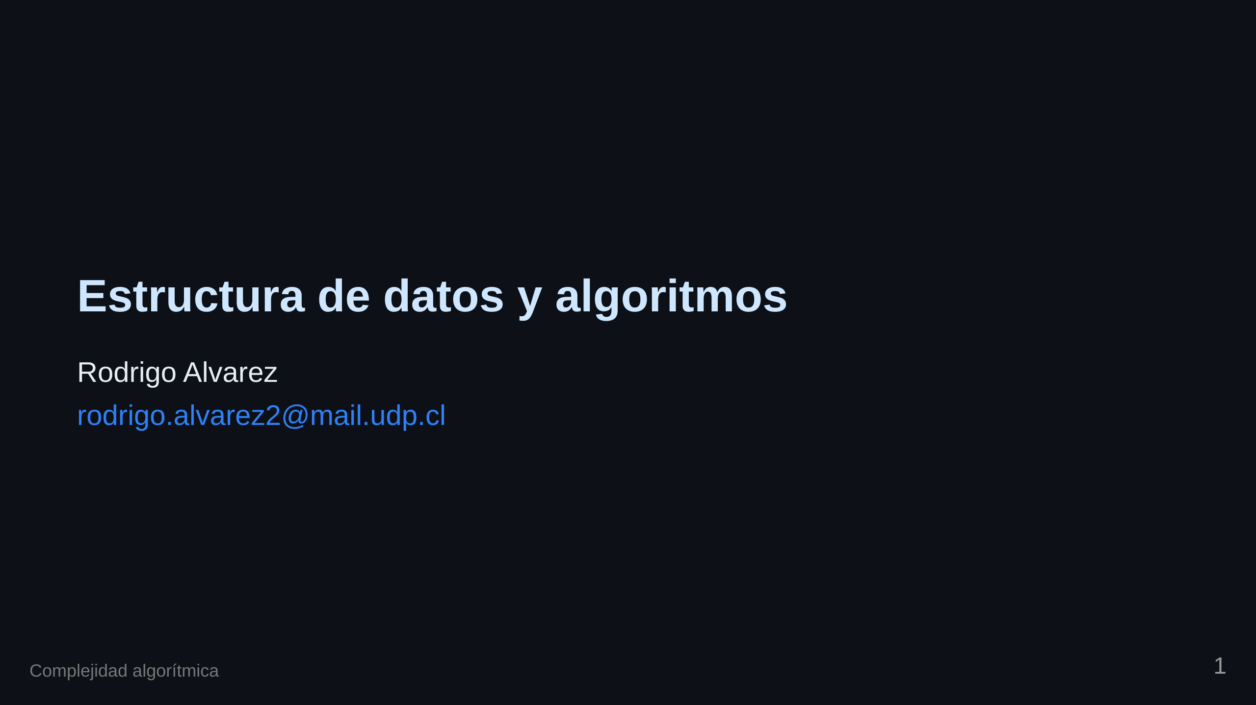

Slide 2
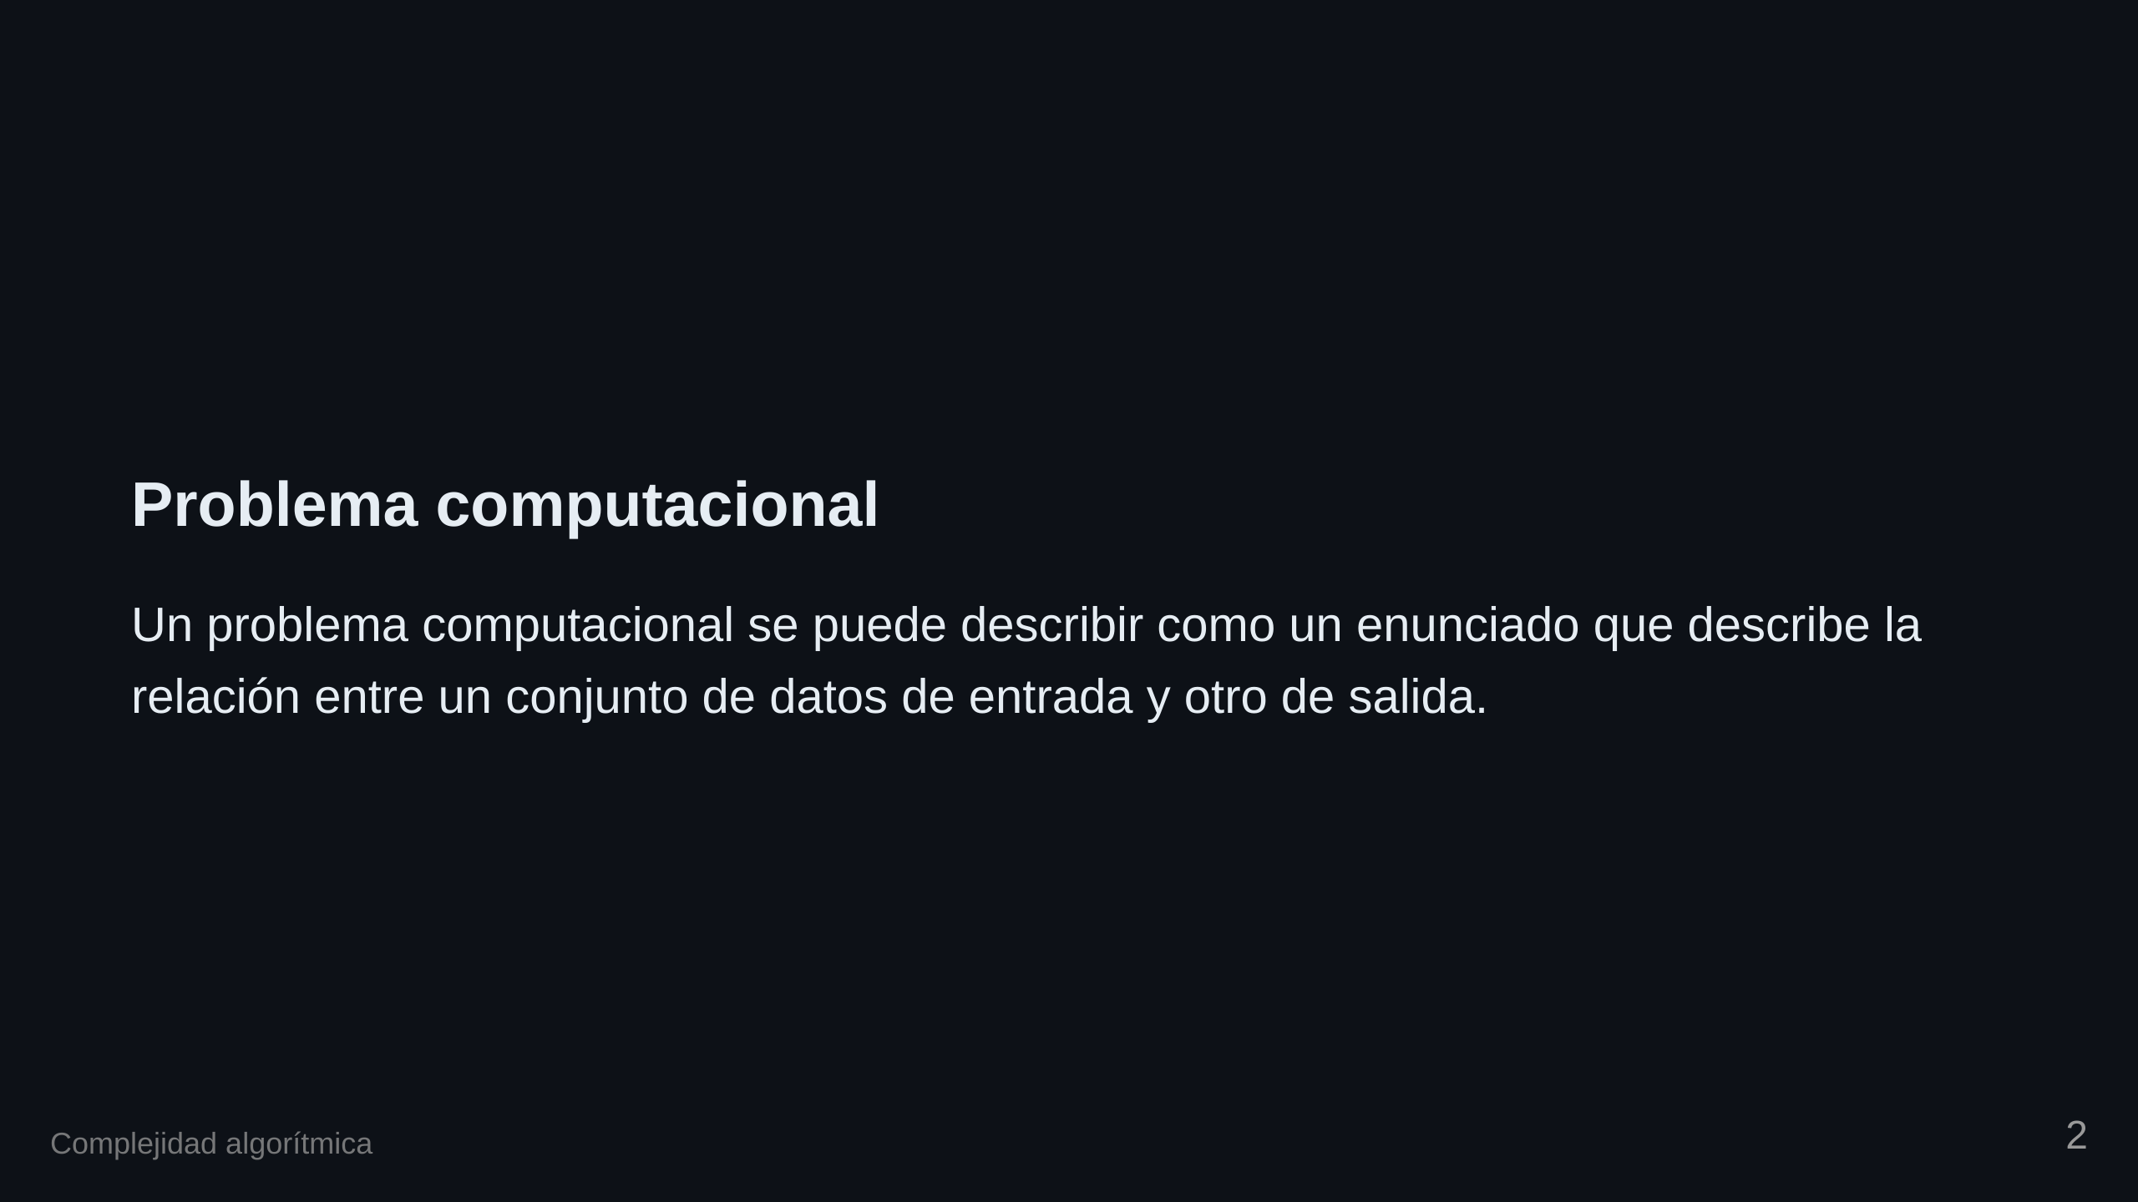

Slide 3
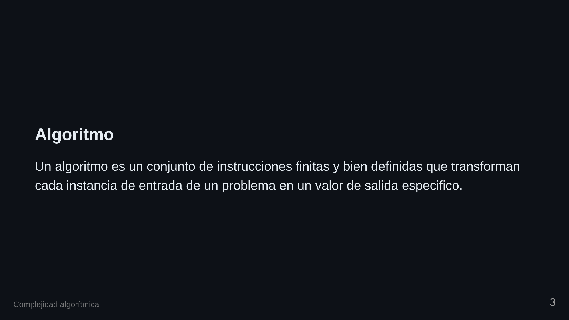

Slide 4
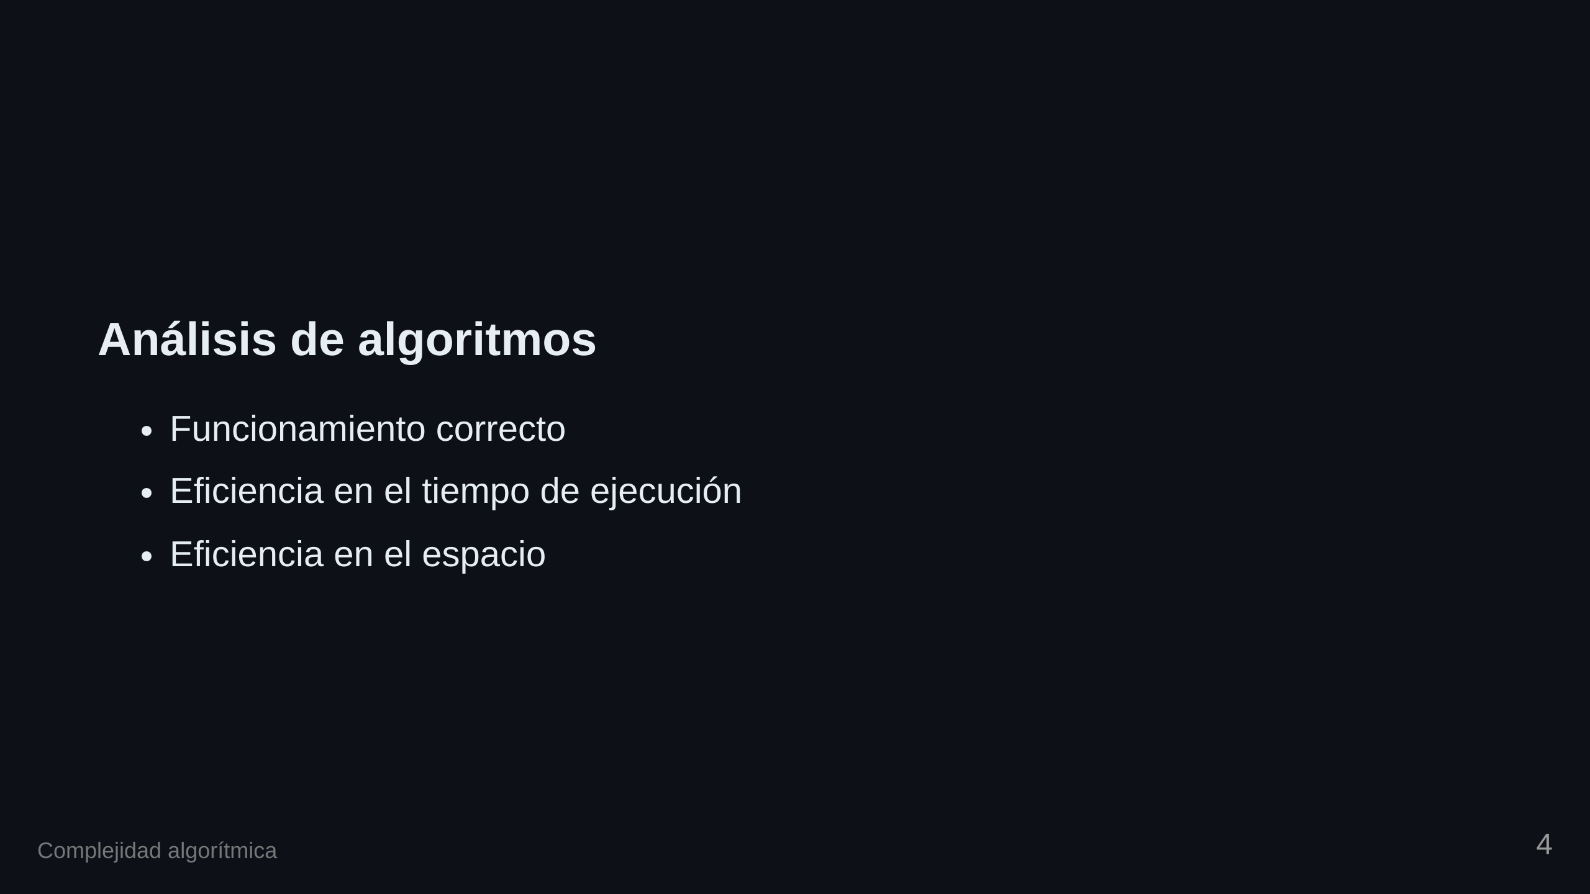

Slide 5
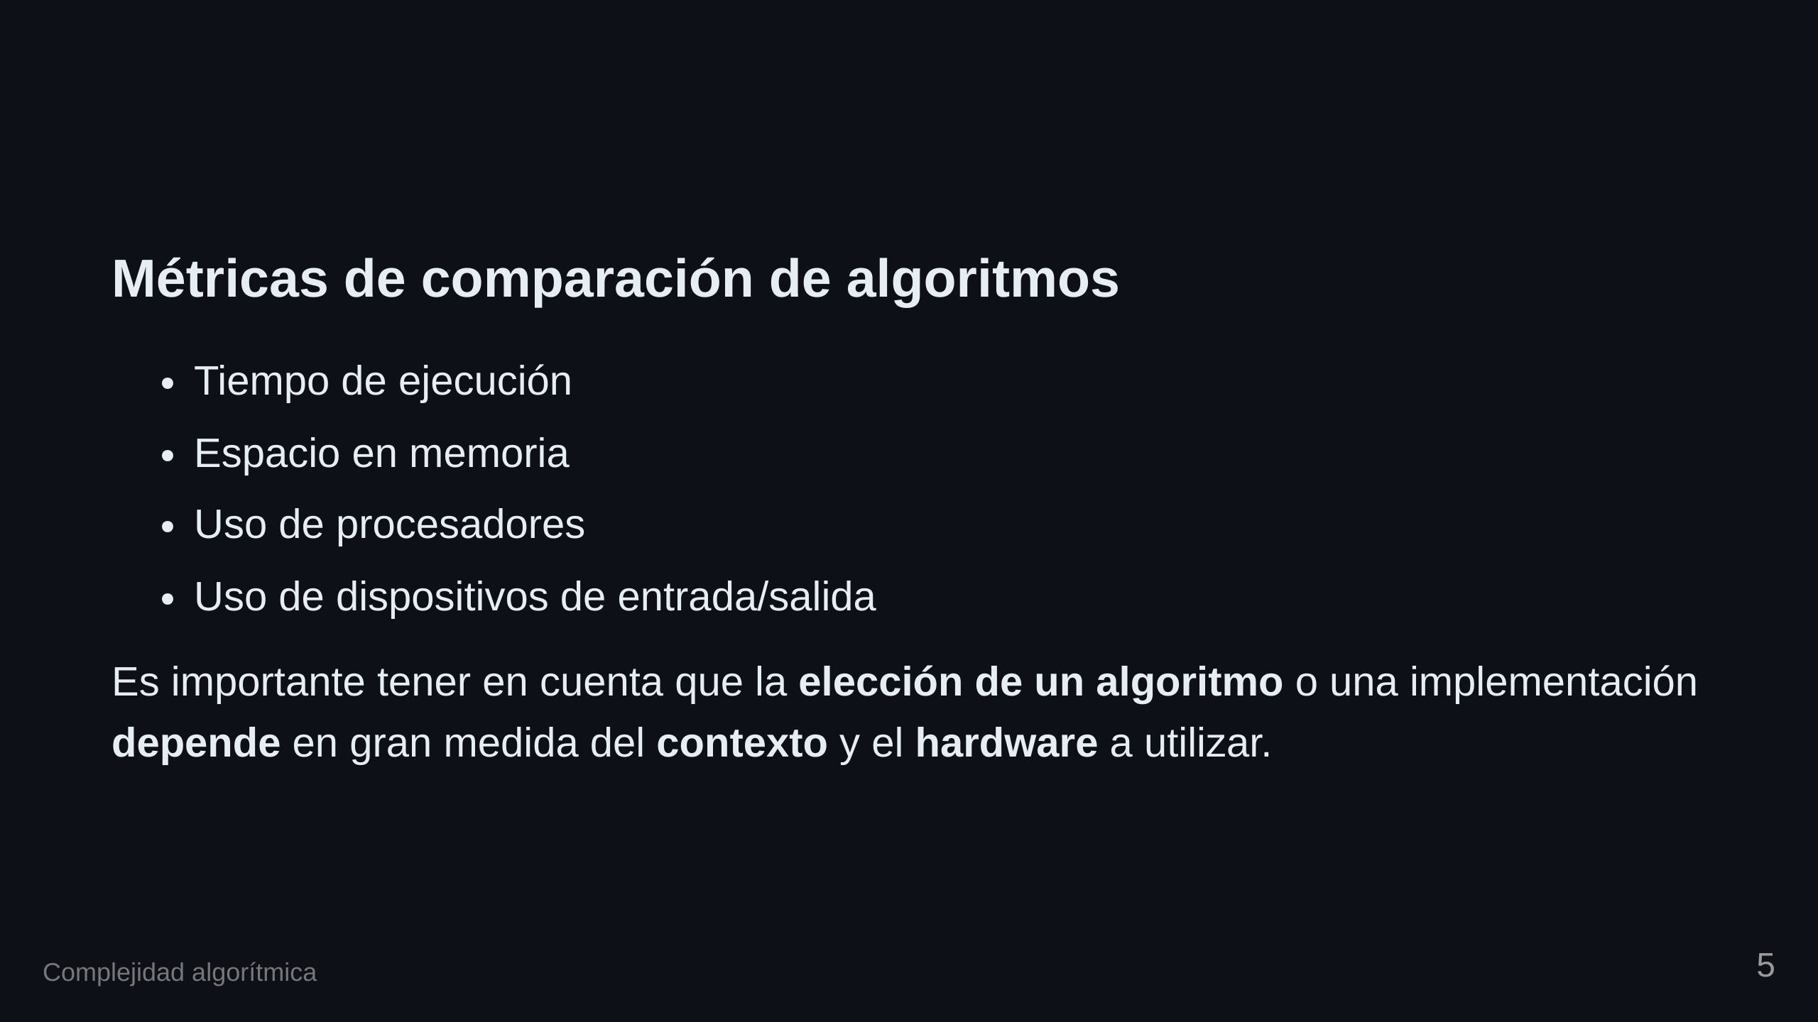
Notes:
En este curso, nos enfocamos principalmente en el análisis de la complejidad temporal como métrica principal para comparar algoritmos.

Slide 6
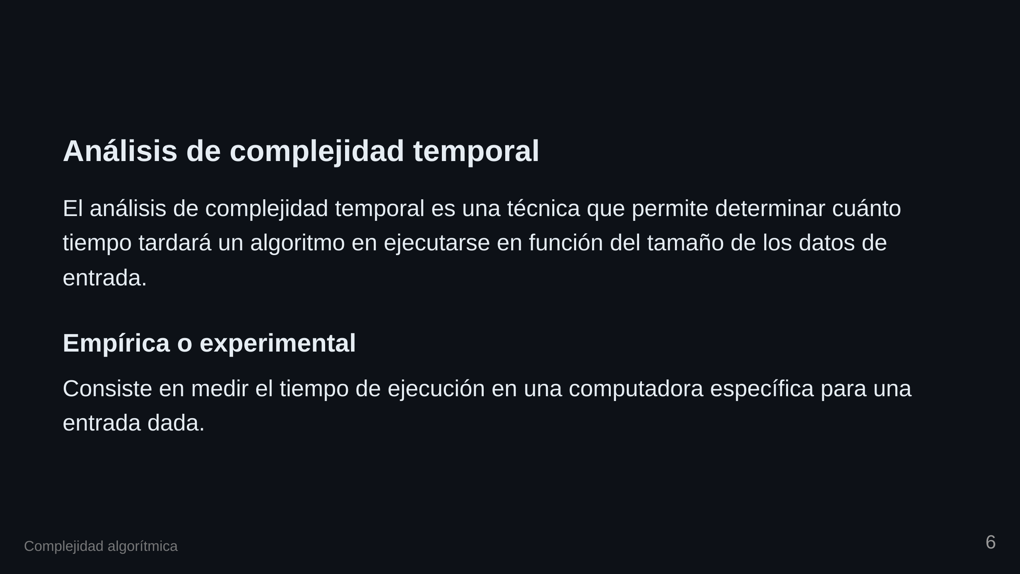

Slide 7

Notes:
Existen varios problemas en hacer un análisis empírico o experimental del tiempo de ejecución de los algoritmos: - La variabilidad: Las mediciones pueden variar significativamente según el hardware utilizado y las condiciones en que se ejecuta el algoritmo. Por lo tanto, es difícil hacer comparaciones significativas entre diferentes algoritmos. - Las limitaciones de hardware: El hardware utilizado puede limitar el rendimiento del algoritmo y hacer que el análisis sea impreciso. Además, los recursos de hardware, como la memoria y el procesador, pueden ser compartidos con otros procesos, lo que puede afectar la medición del tiempo de ejecución. - La selección de entradas: La elección de entradas para el análisis puede influir en el resultado. Si se seleccionan entradas atípicas o muy específicas, el rendimiento del algoritmo puede ser diferente en comparación con otras entradas. - La complejidad de la implementación: La complejidad de la implementación del algoritmo puede afectar el rendimiento. Por ejemplo, una implementación ineficiente puede hacer que el tiempo de ejecución sea mayor de lo que debería ser. - El costo y la dificultad de la medición: Medir el tiempo de ejecución puede ser costoso y difícil. Por ejemplo, puede ser necesario medir el tiempo de ejecución varias veces para obtener un resultado preciso, lo que puede llevar tiempo y recursos adicionales.

Slide 8
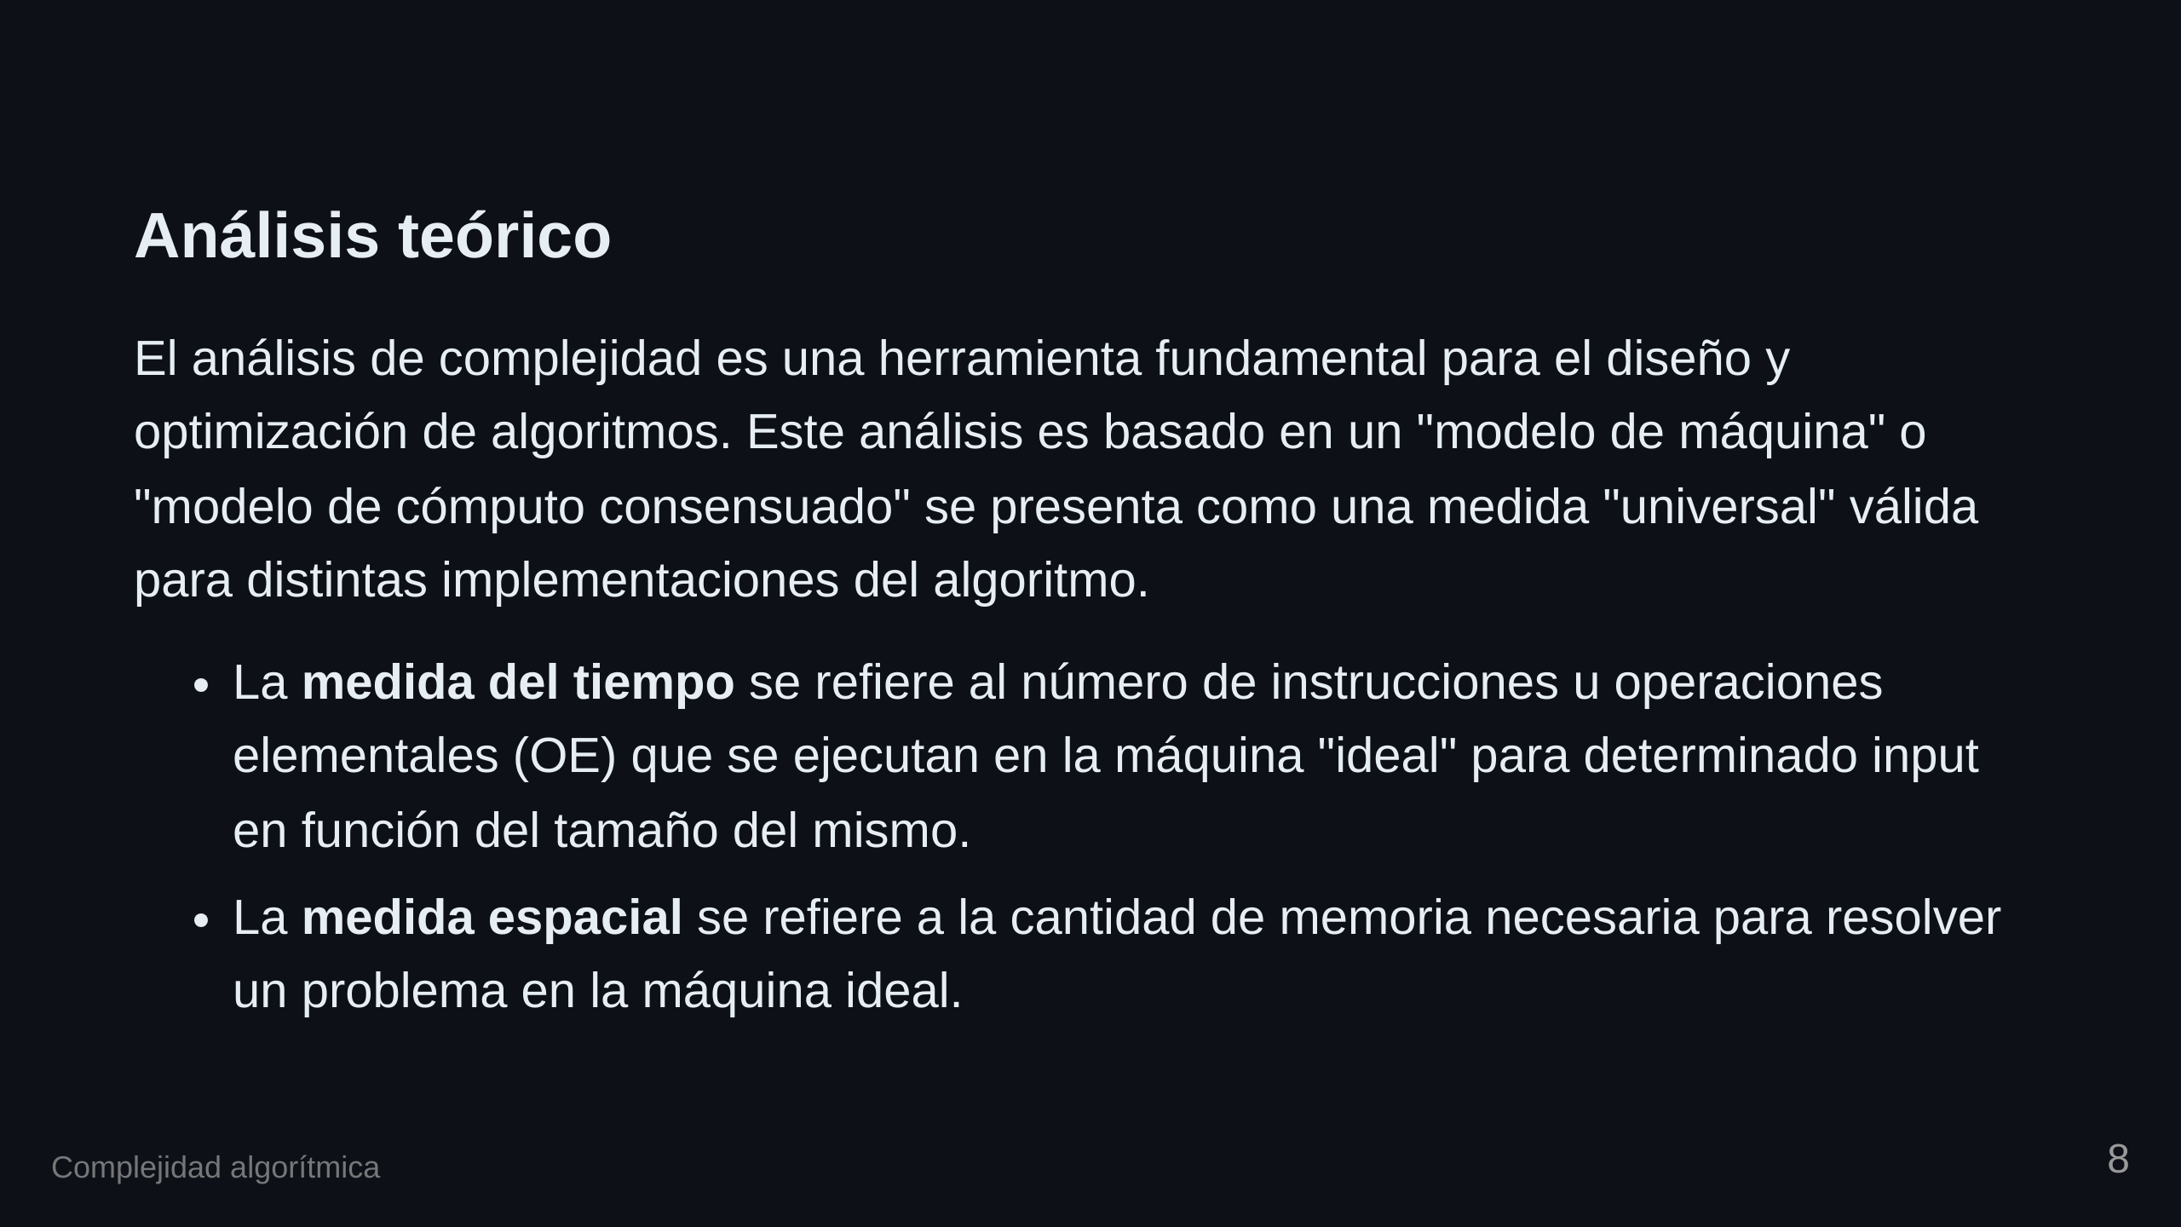

Slide 9
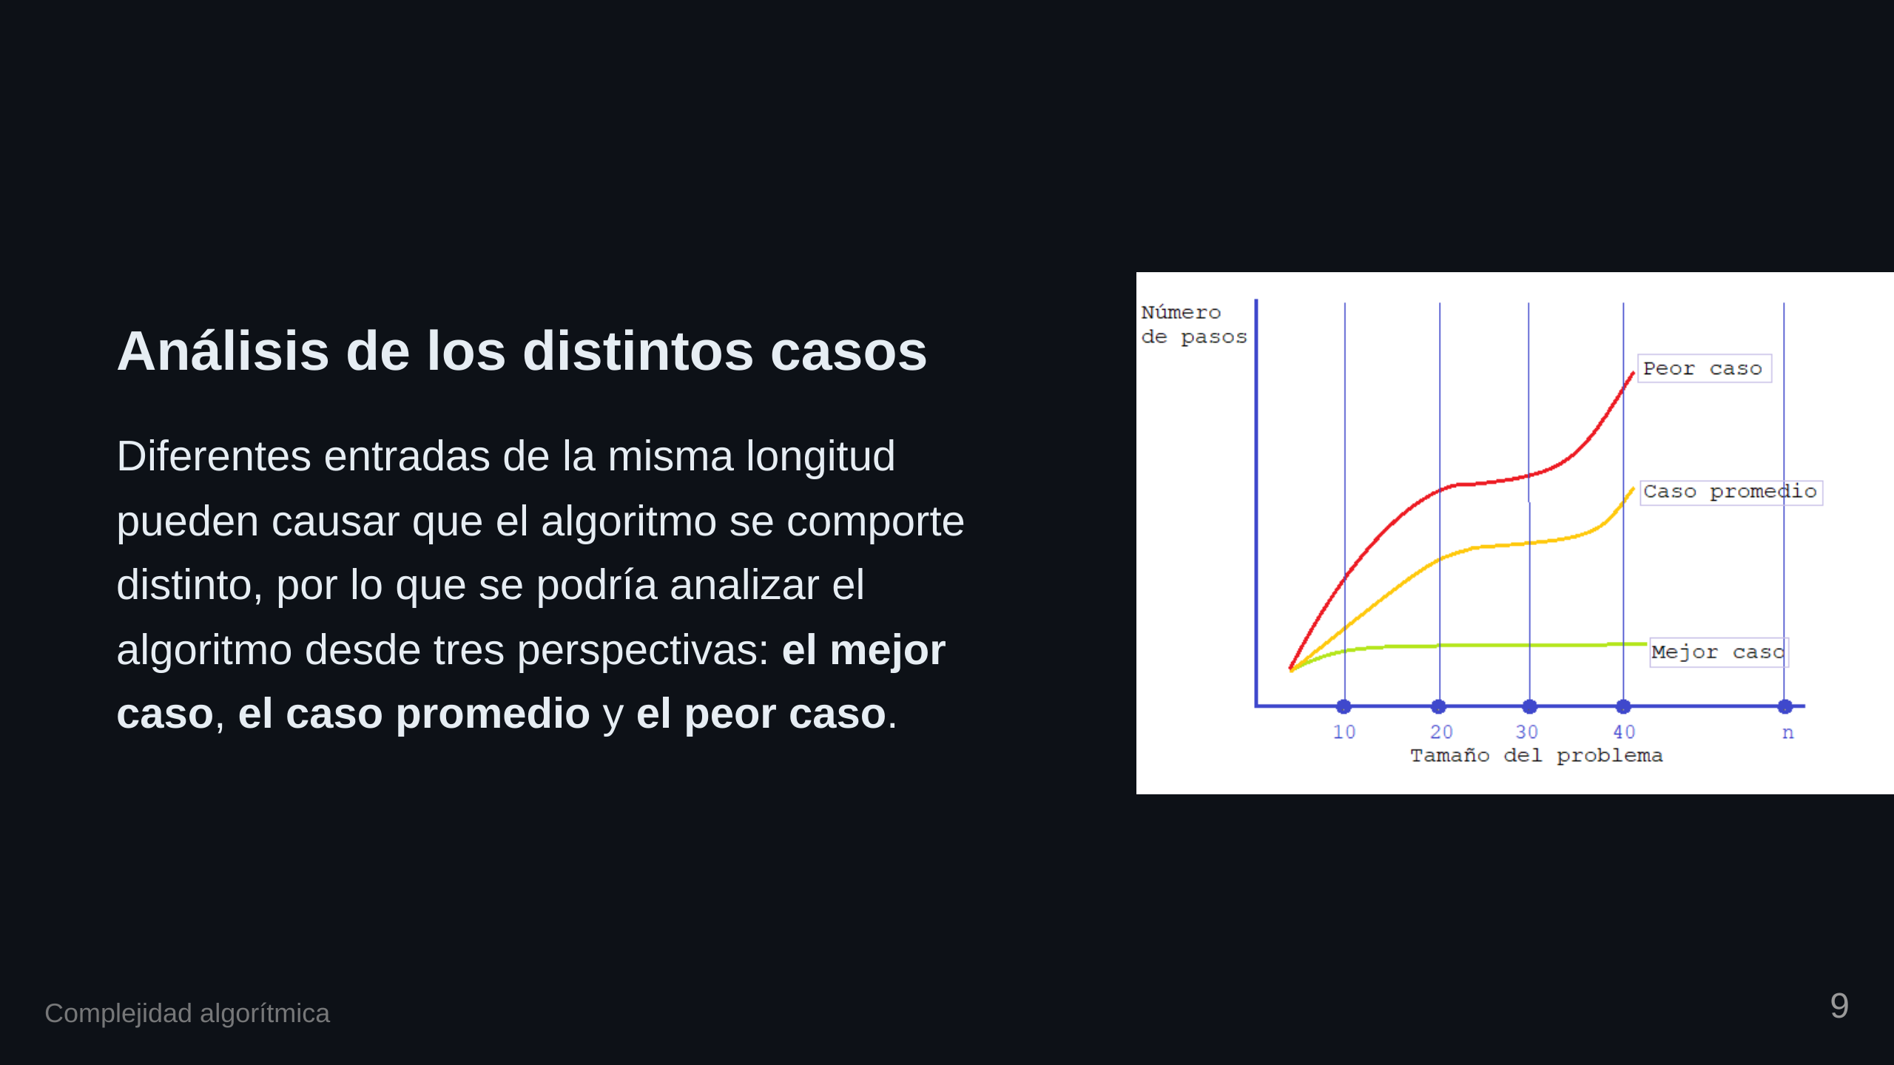

Slide 10
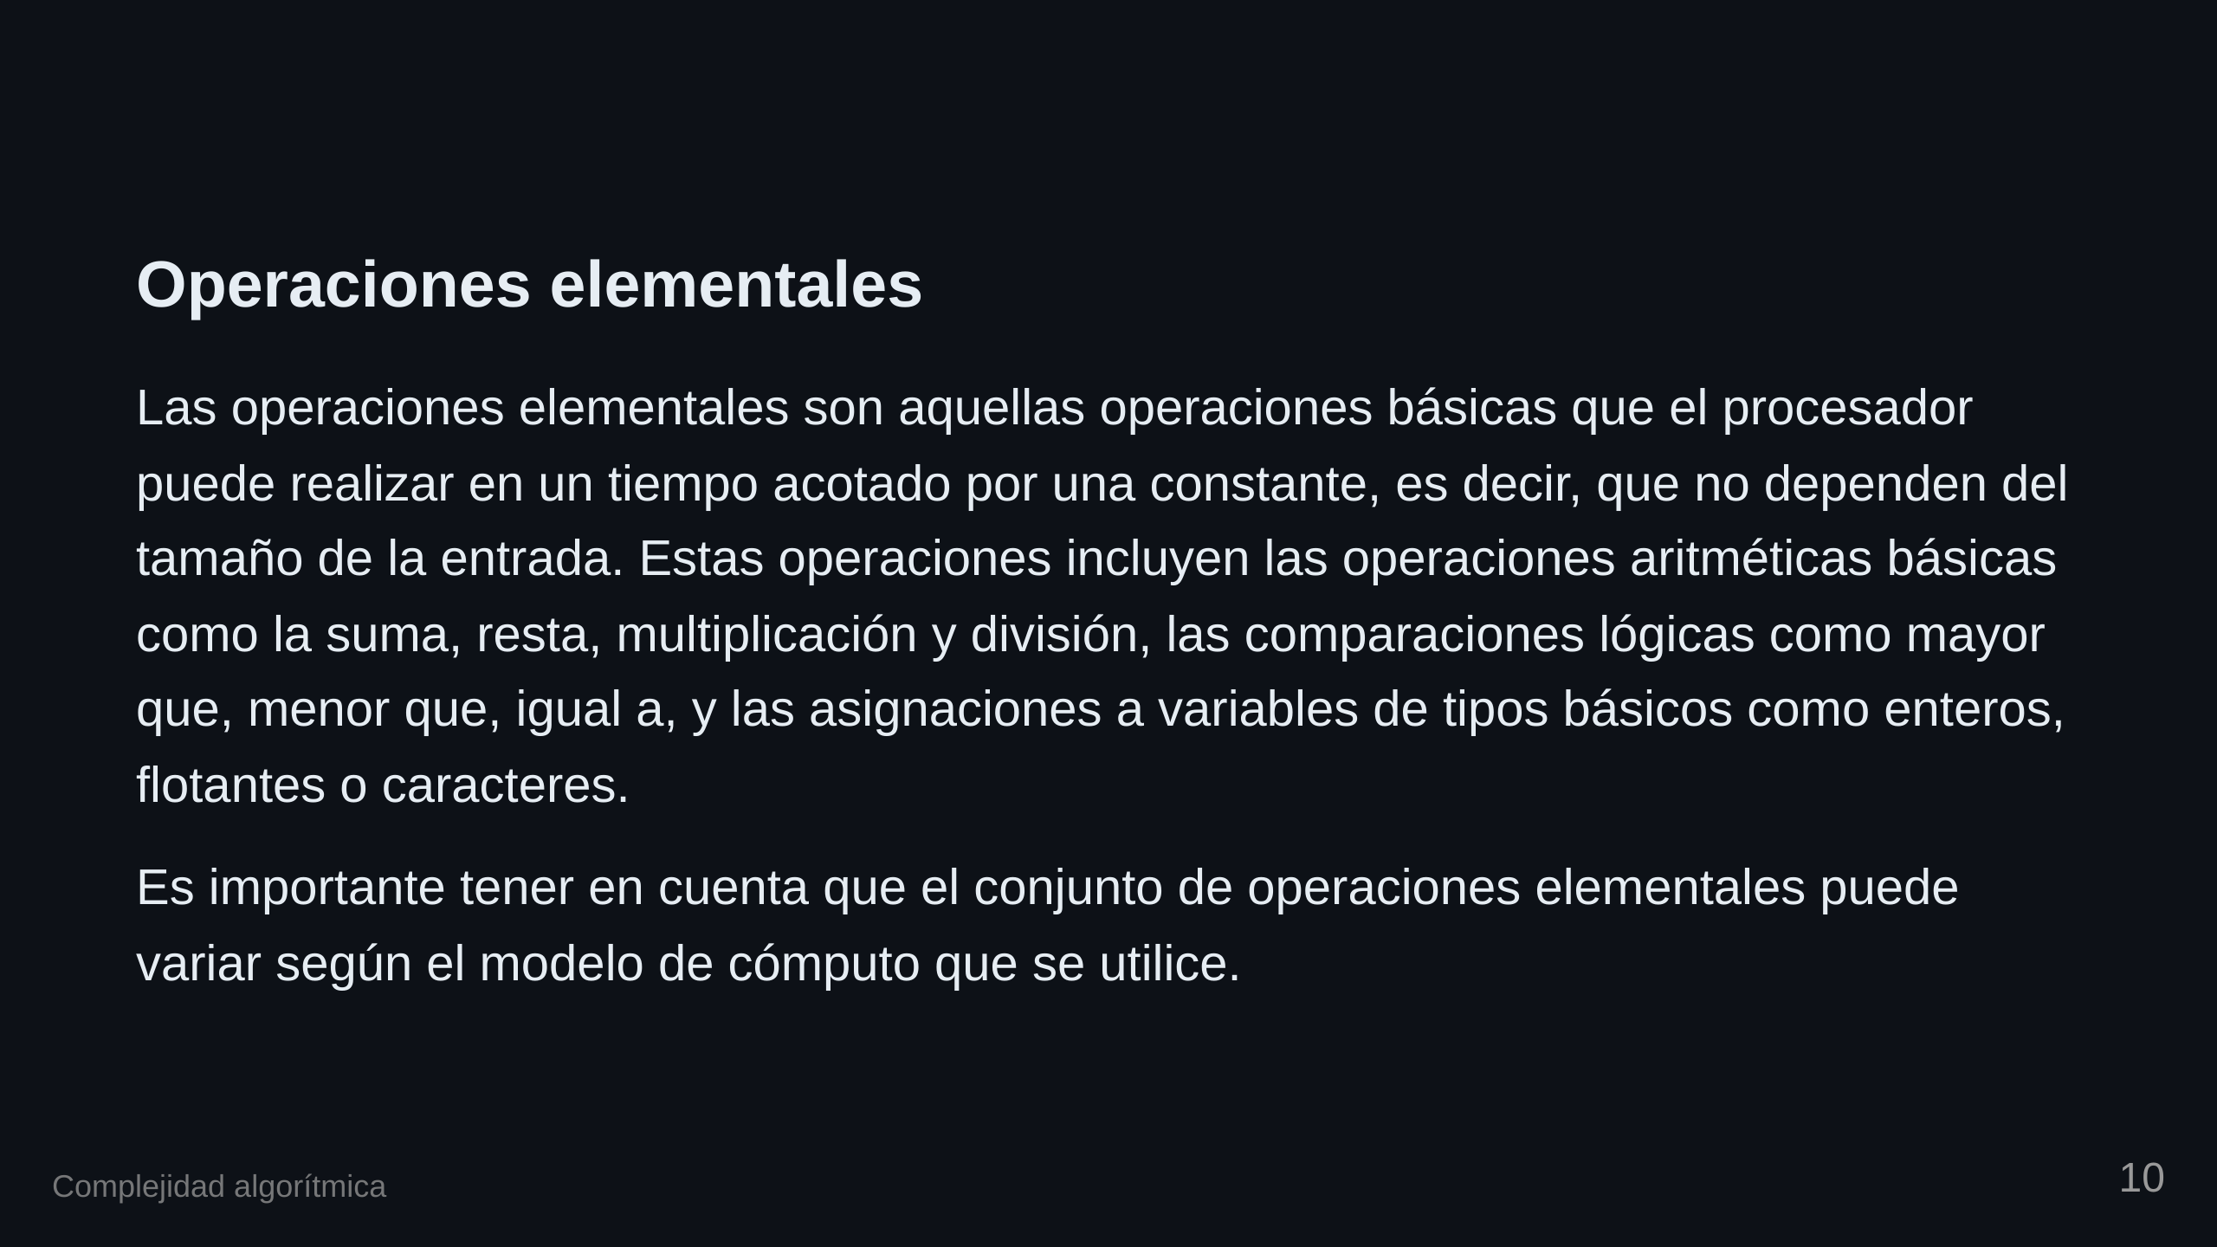

Slide 11
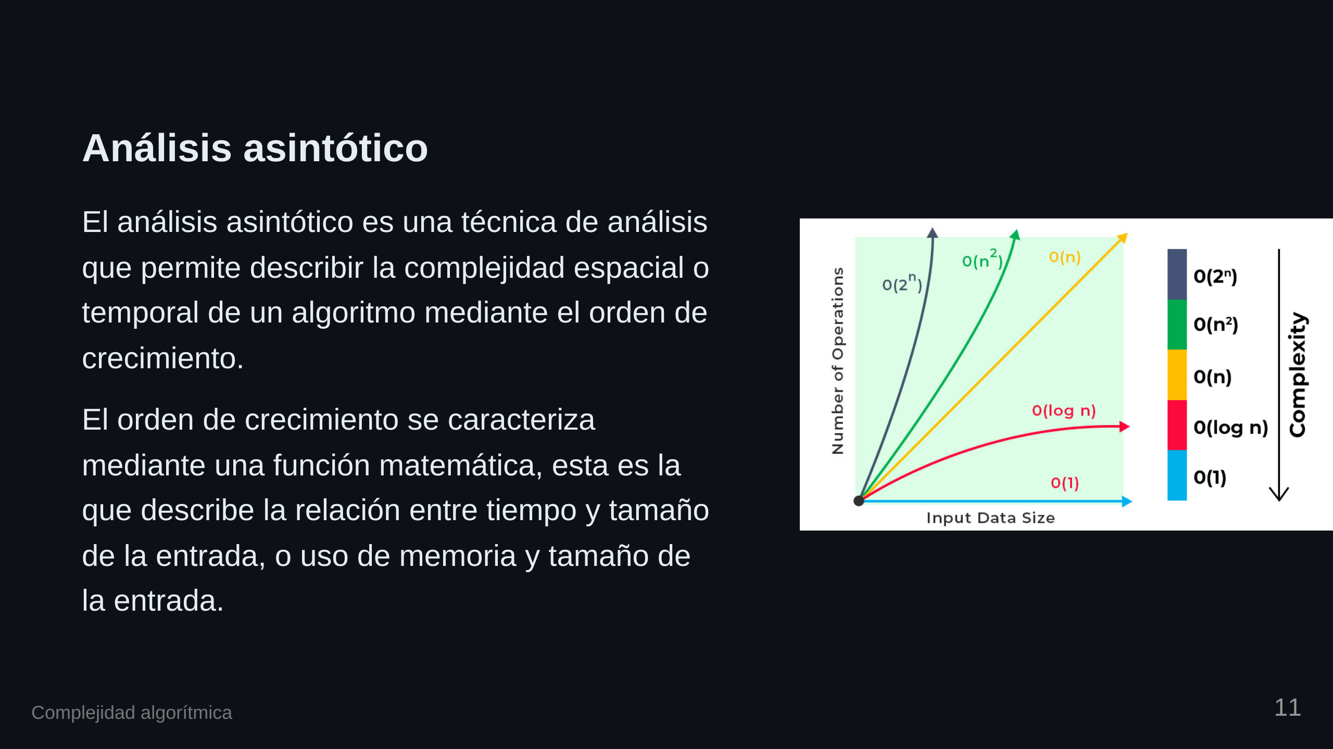

Slide 12
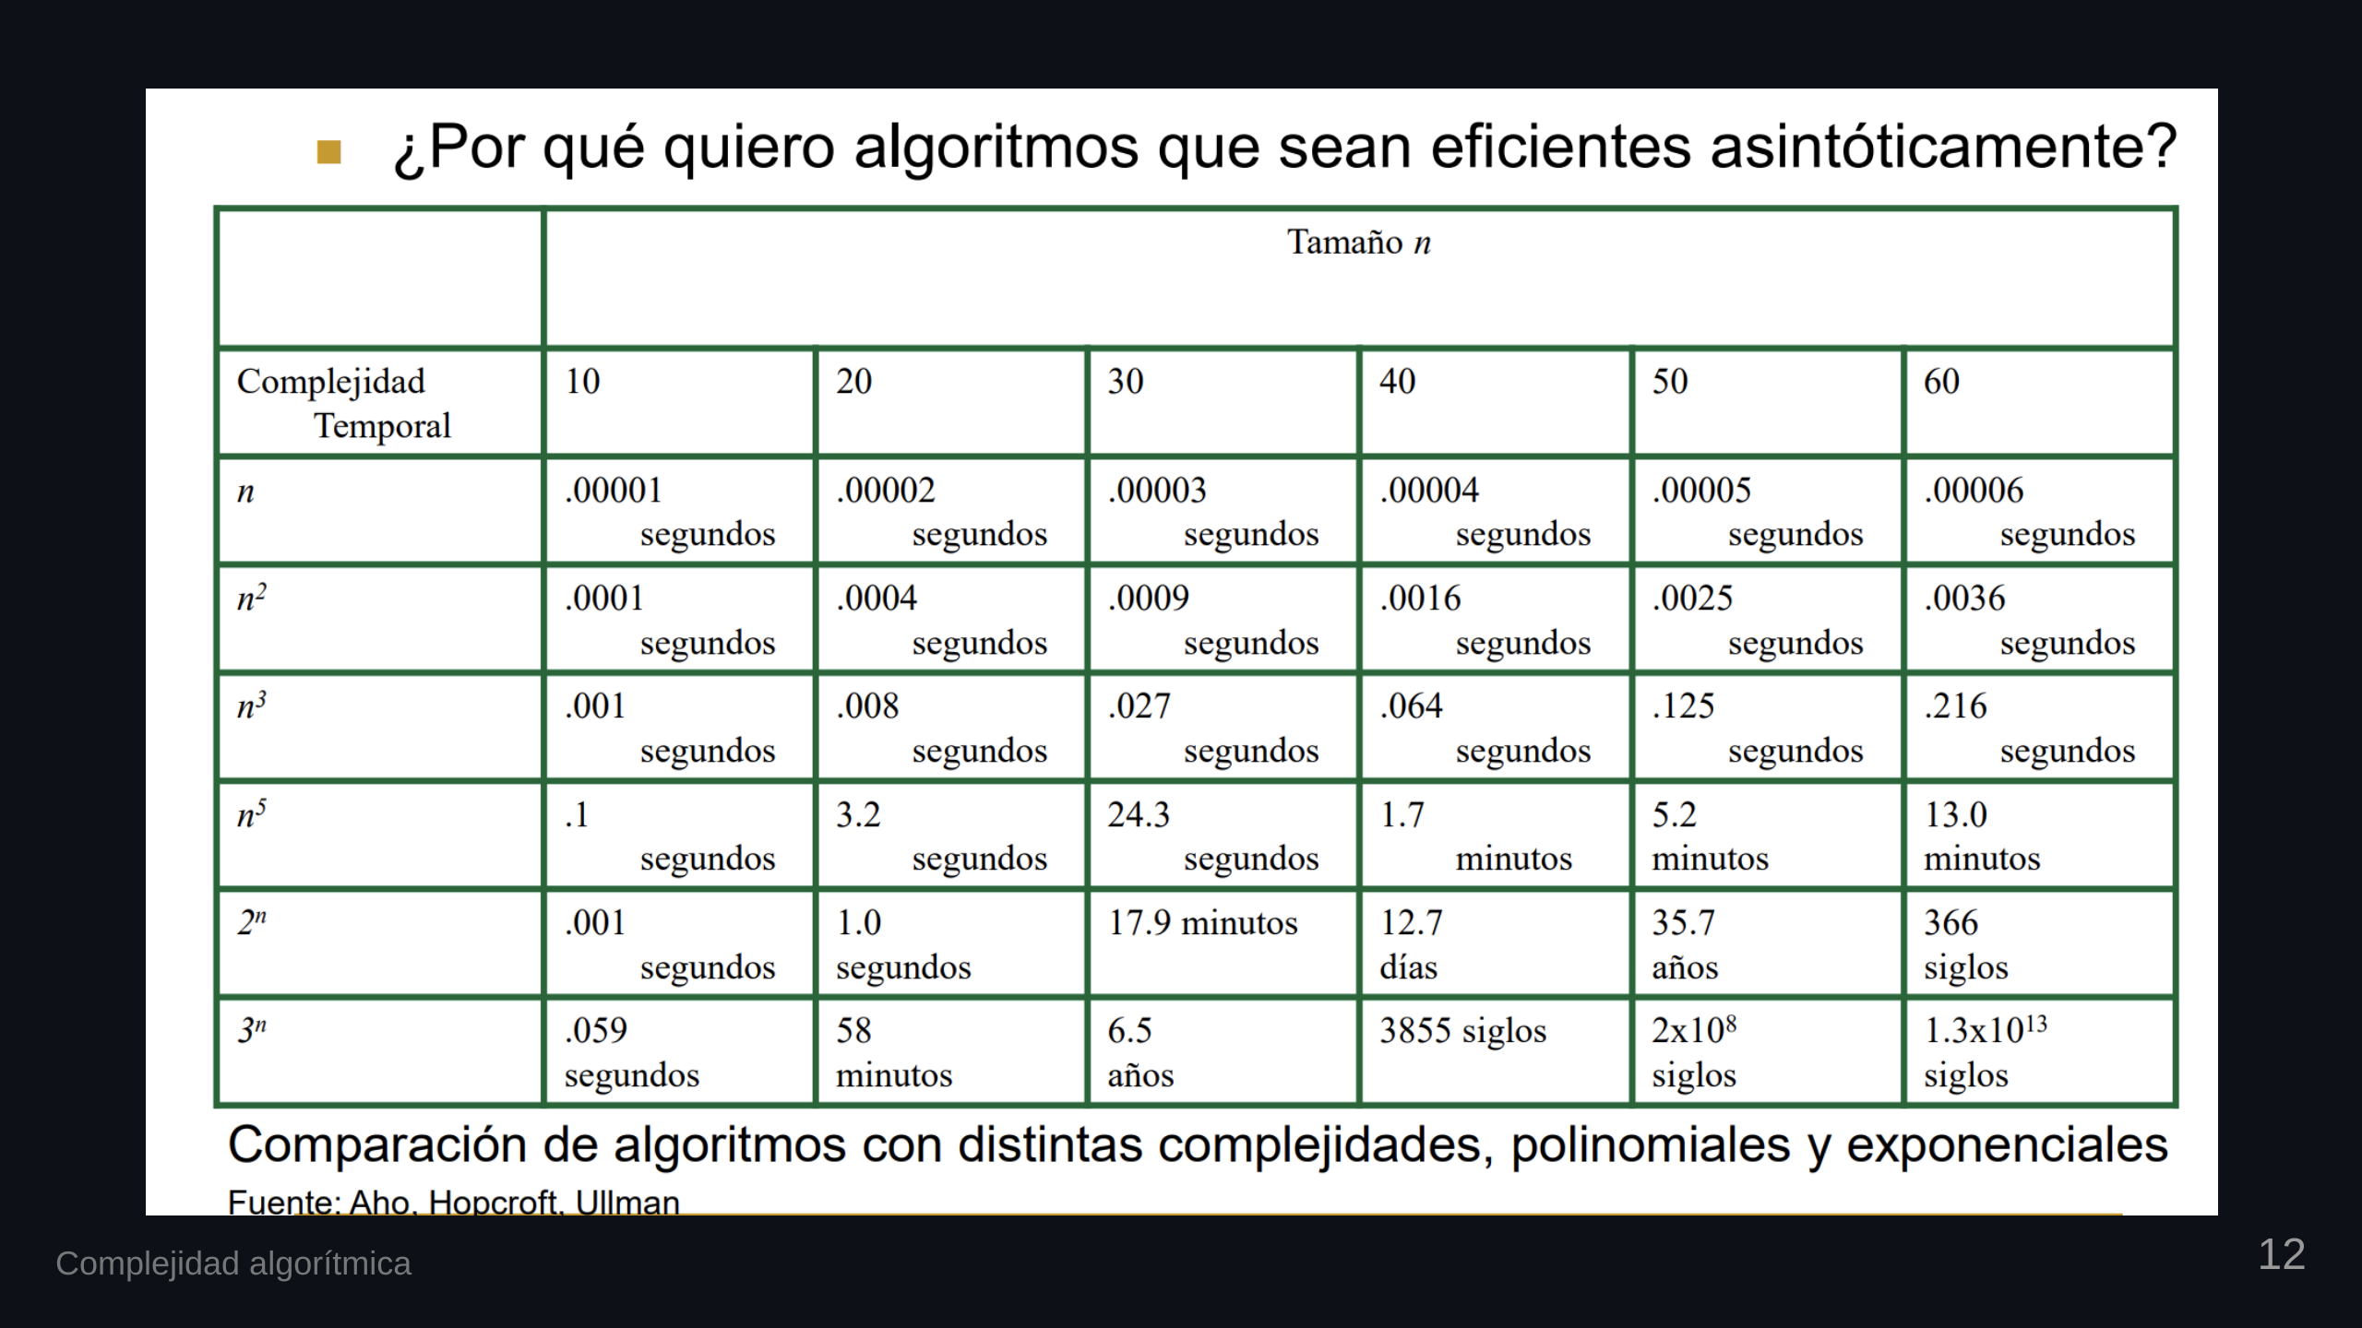

Slide 13
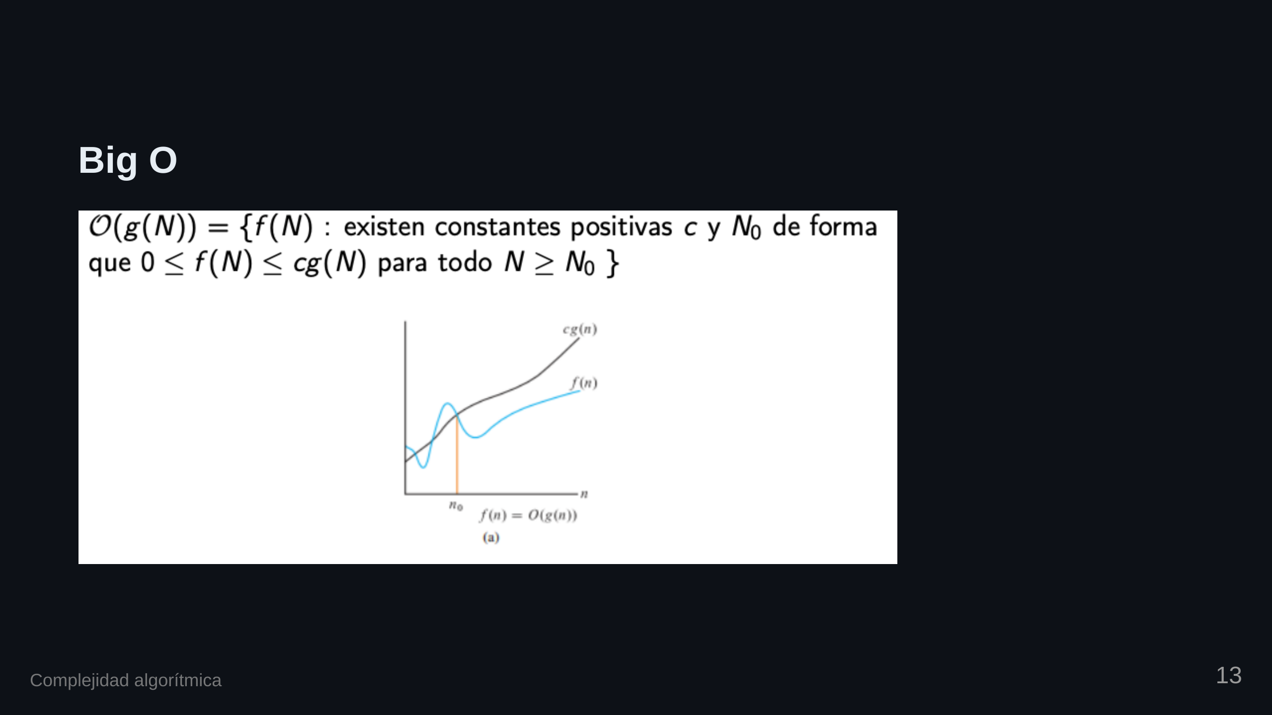

Slide 14
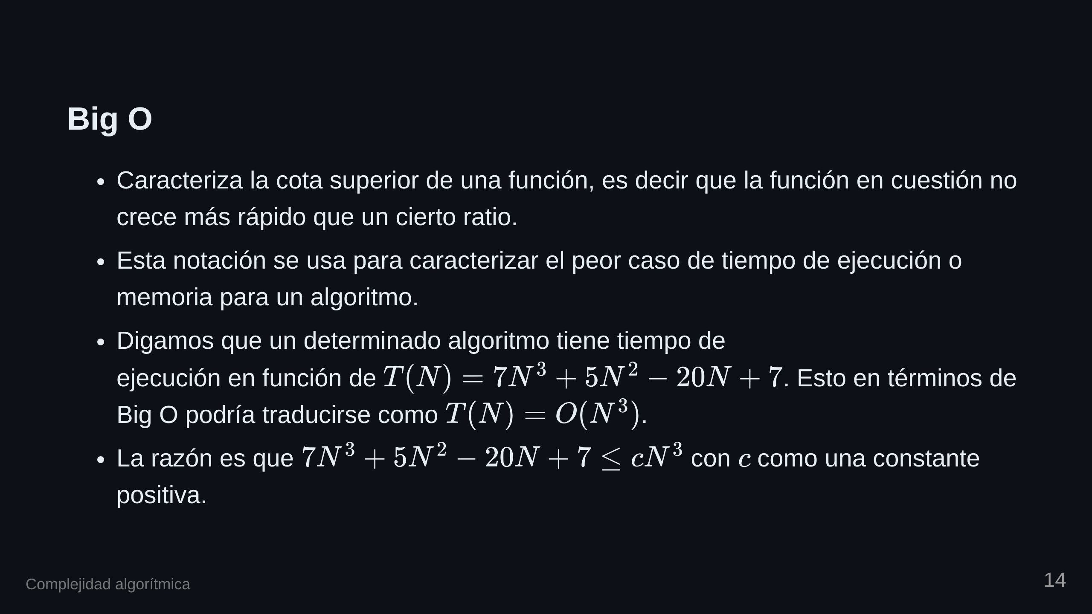

Slide 15
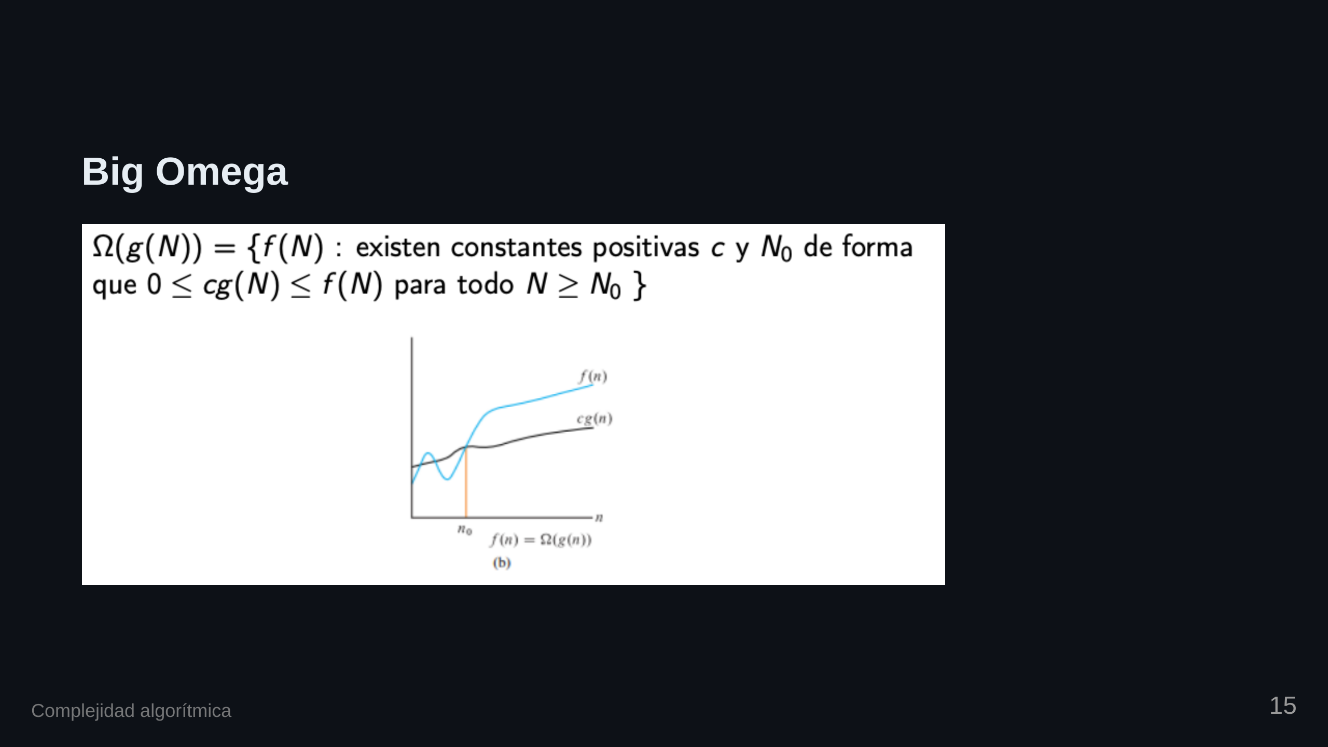

Slide 16
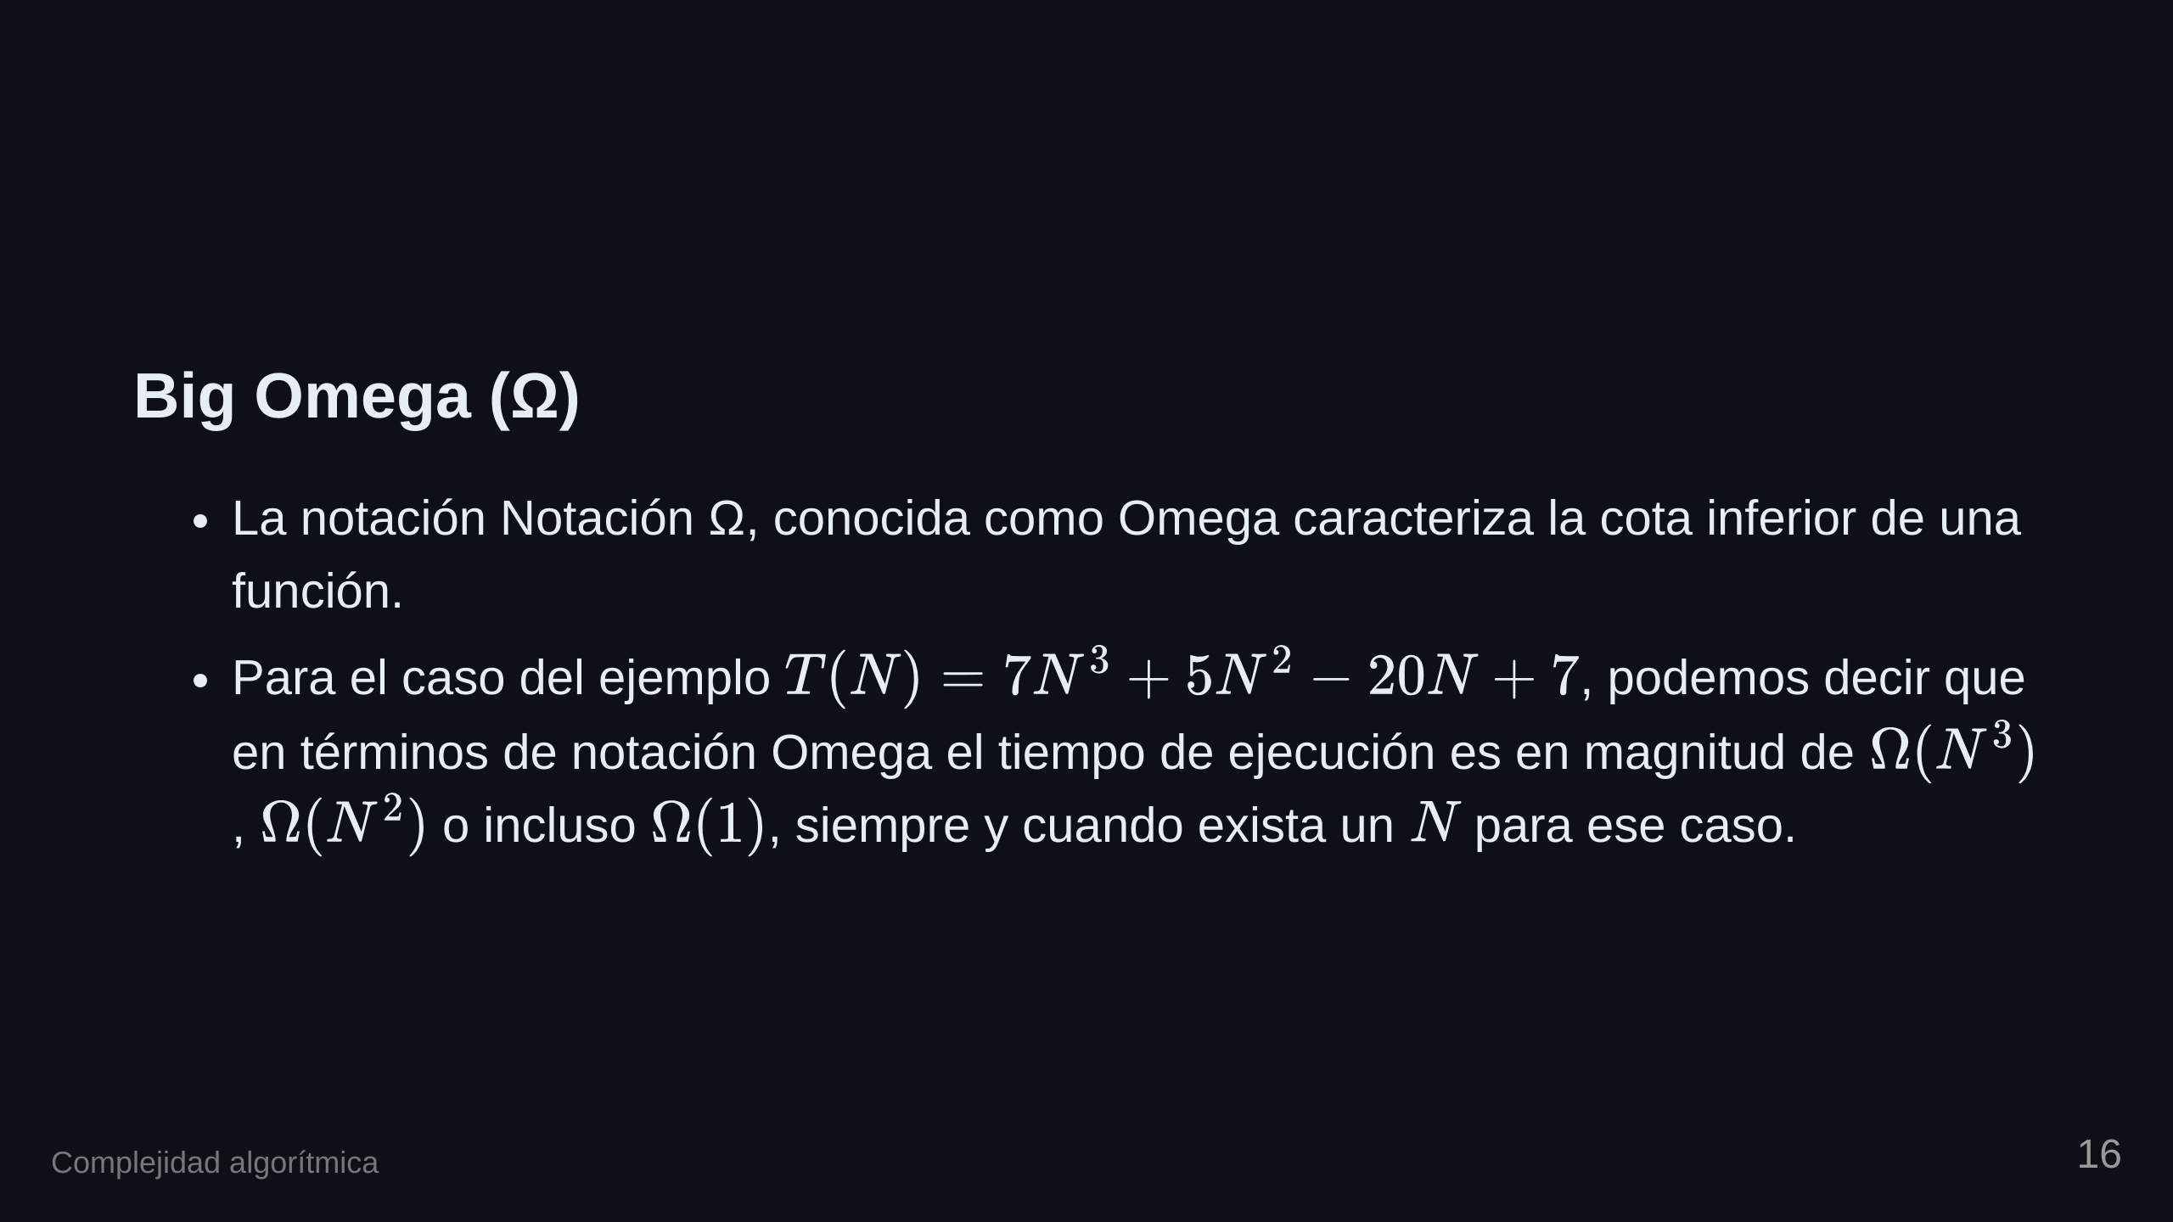

Slide 17
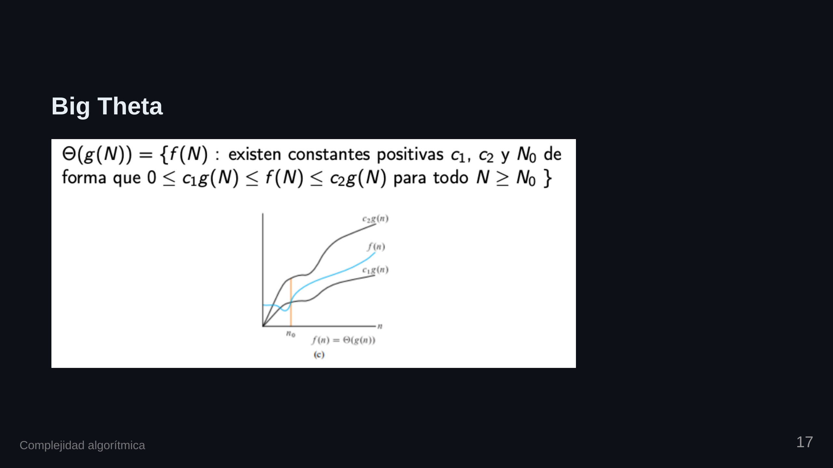

Slide 18
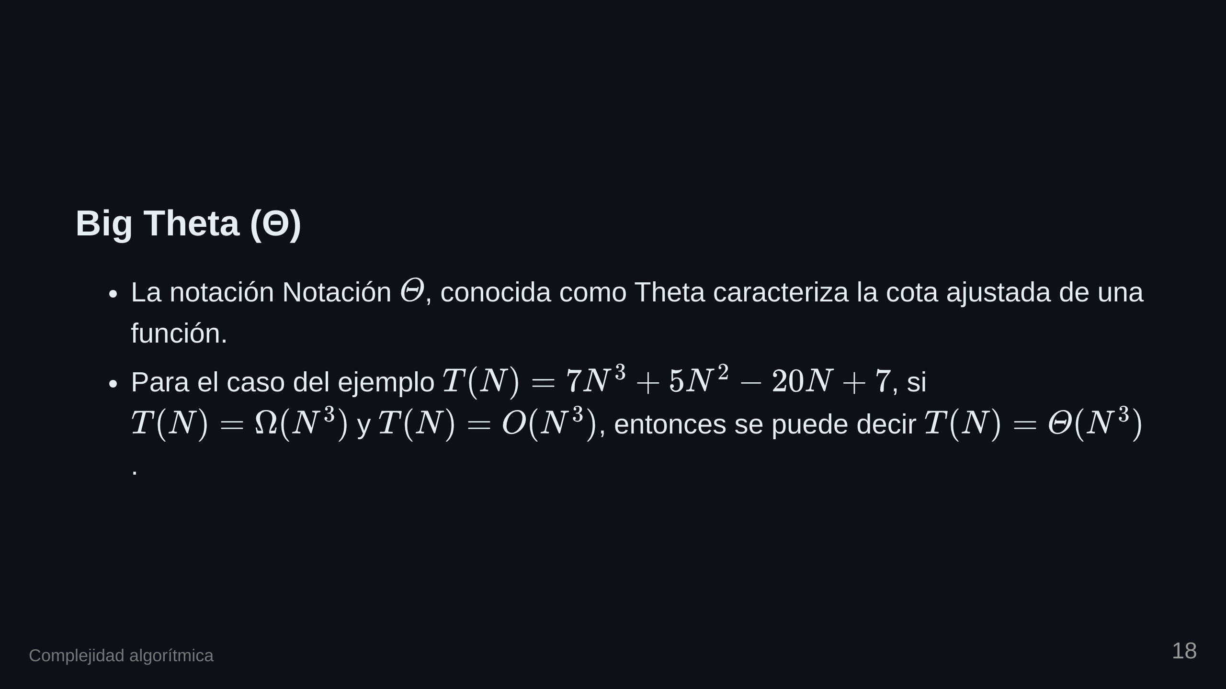

Slide 19
